Slide 1
Programarea în limbajul SAS
SAS3

Slide 2

CUPRINS
  Combinarea seturilor de date
  Proceduri SAS
  Proceduri SQL
  Comparație între cele două abordări

Slide 3
Combinarea seturilor de date
Abordarea SAS
  În programarea SAS, una dintre prelucrările comune constă în combinarea observațiilor din două sau mai multe seturi de date într-un set de date nou.
  SAS oferă următoarele metode de combinare a seturilor de date:
Metodă | Modalitate de realizare
Fuziune unu-la-unu | instrucțiunea SET
Concatenare | instrucțiunea SET
Adăugare | procedura APPEND
Interclasare | instrucțiunea SET
Fuziune pe baza unei corespondențe | procedura MERGE

Slide 4
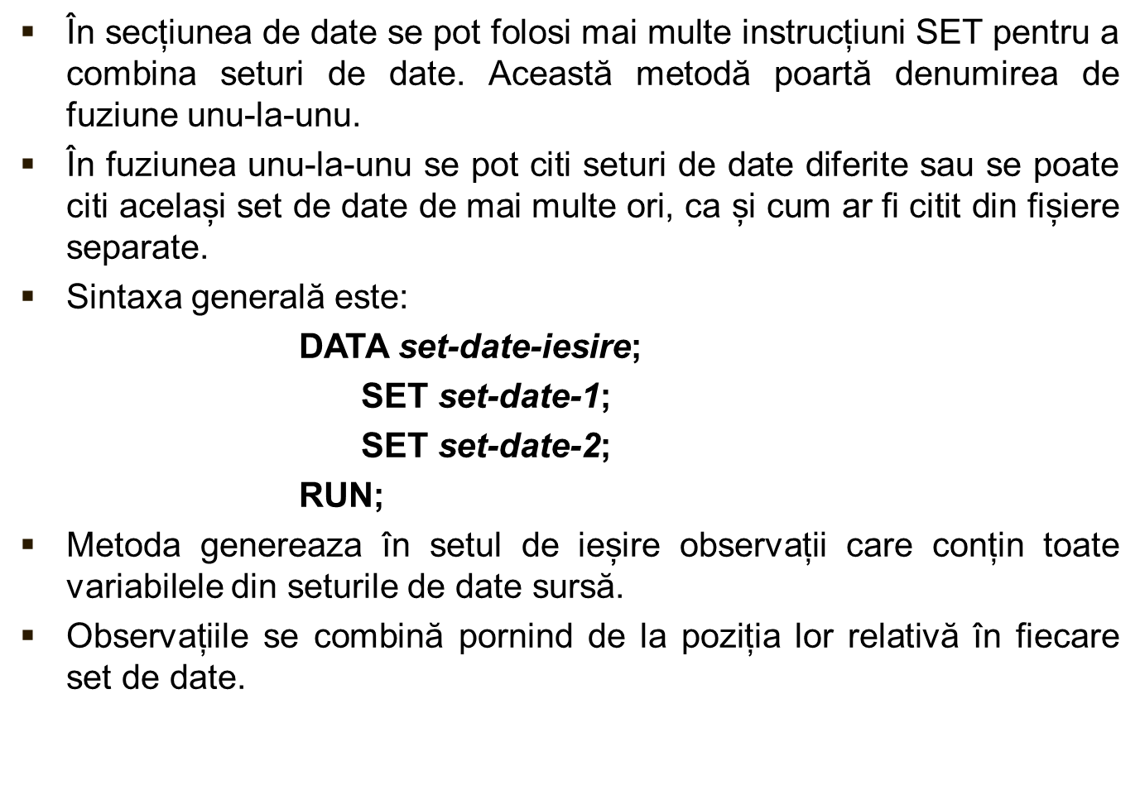
Fuziune unu-la-unu -1

Slide 5
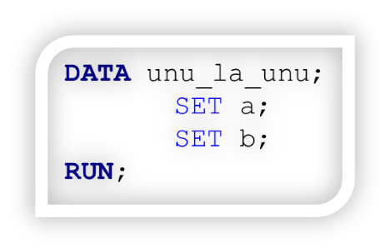
Fuziune unu-la-unu -2
Set de date a
NR | VarA
1 | A1
3 | A2
5 | A3
Set de date b
NR | VarB
2 | B1
4 | B2
Fuziune
Setul de date combinat
NR | VarA | VarB
2 | A1 | B1
4 | A2 | B2

Slide 6
Fuziune unu-la-unu -3
  Setul de date nou creat va conține toate variabilele din toate seturile de date de intrare. Dacă acestea conțin variabile care au același nume, valorile care sunt citite din ultimul set de date vor rescrie valorile care au fost citite din seturile de date anterioare.
  Numărul de observații din noul set de date este egal cu numărul de observații din cel mai mic set de date.

Slide 7
Pașii parcurși în fuziunea unu-la-unu- 1
  Prima instrucțiune SET citește prima observație din setul de date A.
  A doua instrucțiune SET citește prima observație din setul de date B. Valoarea pentru variabila NR din setul de date A se va suprascrie cu cea din setul de date B.
Setul de date nou
NR | VarA | VarB
2 | A1 | B1

Slide 8
Pașii parcurși în fuziunea unu-la-unu- 2
  Prima instrucțiune SET citește a doua observație din setul de date A.
  A doua instrucțiune SET citește a doua observație din setul de date B. Se procedează similar ca la punctul 2.
  Prima instrucțiune SET citește a treia observație din setul de date A.
  A doua instrucțiune SET citește sfârșitul fișierului în setul de date B, ceea ce oprește procesarea fără a mai scrie ceva în setul de date nou.
Setul de date nou
NR | VarA | VarB
2 | A1 | B1
4 | A2 | B2

Slide 9
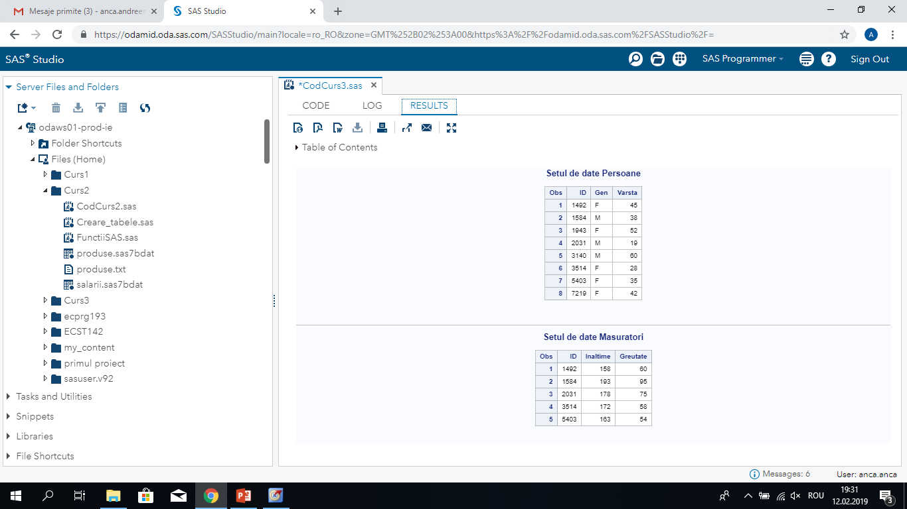
Fuziune unu-la-unu - exemplu
  Se consideră umătoarele seturi de date:
      DATA unu_la_unu;
      SET persoane;
      IF varsta<50;
      SET masuratori;
      RUN;

Slide 10
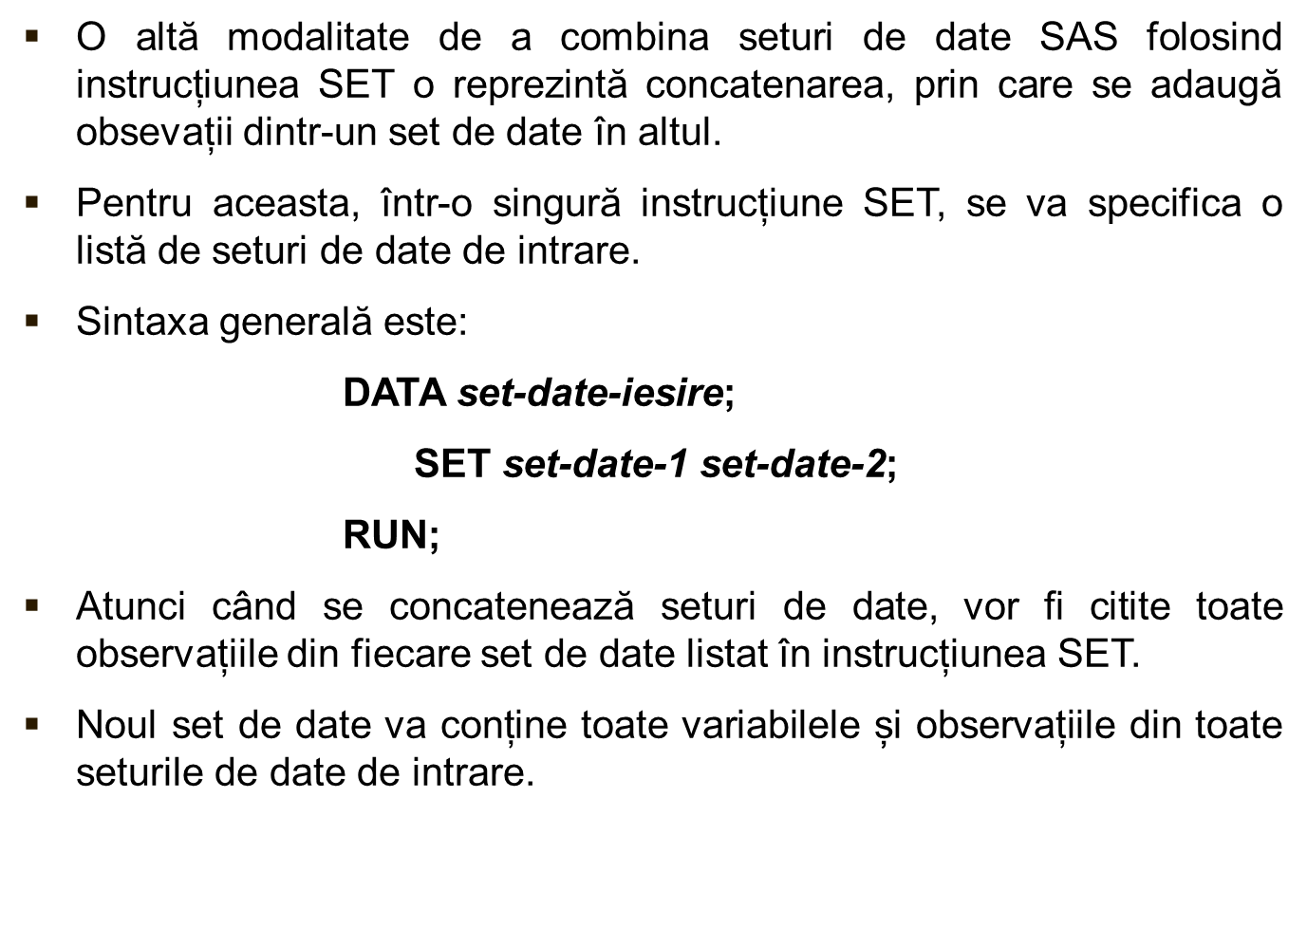
Concatenare -1

Slide 11
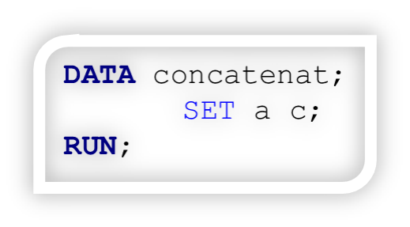
Concatenare -2
Set de date a
NR | VarA
1 | A1
2 | A2
3 | A3
Set de date c
NR | VarB
1 | B1
2 | B2
4 | B3
Concatenare
Setul de date combinat
NR | VarA | VarB
1 | A1
2 | A2
3 | A3
1 |  | B1
2 |  | B2
4 |  | B3

Slide 12
Concatenare: exemplu -1
    DATA pret1;
    INPUT COD pret;
    DATALINES;
    124 23.5
    178 35.0
    197 44.6
    ;RUN;
    DATA pret2;
    INPUT COD $ pret;
    DATALINES;
    234 53.7
    356 75.5
    367 84.0
    ;RUN;
    DATA concatenare;
    SET pret1 pret2;
    RUN;
Observăm că seturile de date au o variabilă comună numită COD. Ambele variabile COD trebuie să fie de acelasi tip, altfel SAS poate intrerupe procesarea secțiunii de date și va afișa un mesaj de eroare: variabila COD are două tipuri de date.

Slide 13
Concatenare: exemplu -2
    DATA nume1;
    INPUT ID$ nume$;
    DATALINES;
    0123 Mihai
    0134 Delia
    0162 Ionela
    ; RUN;
    DATA nume2;
    LENGTH nume $ 10.;
    INPUT ID$ nume$;
    DATALINES;
    0124 Alexandra
    0138 Georgiana
    0189 Sebastian
    ; RUN;
    DATA concatenare;
    SET nume1 nume2;
    RUN;
Dacă lățimea atributelor diferă, SAS preia lățimea primului set de date din listă.

Slide 14
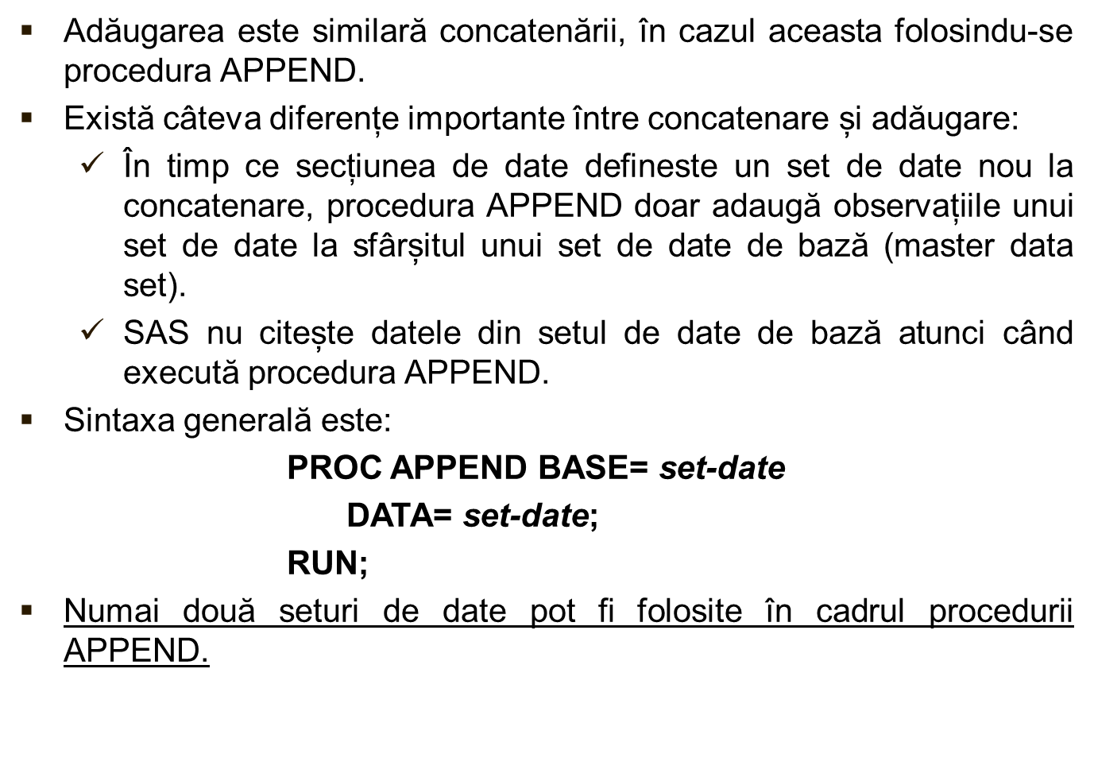
Adăugare -1

Slide 15
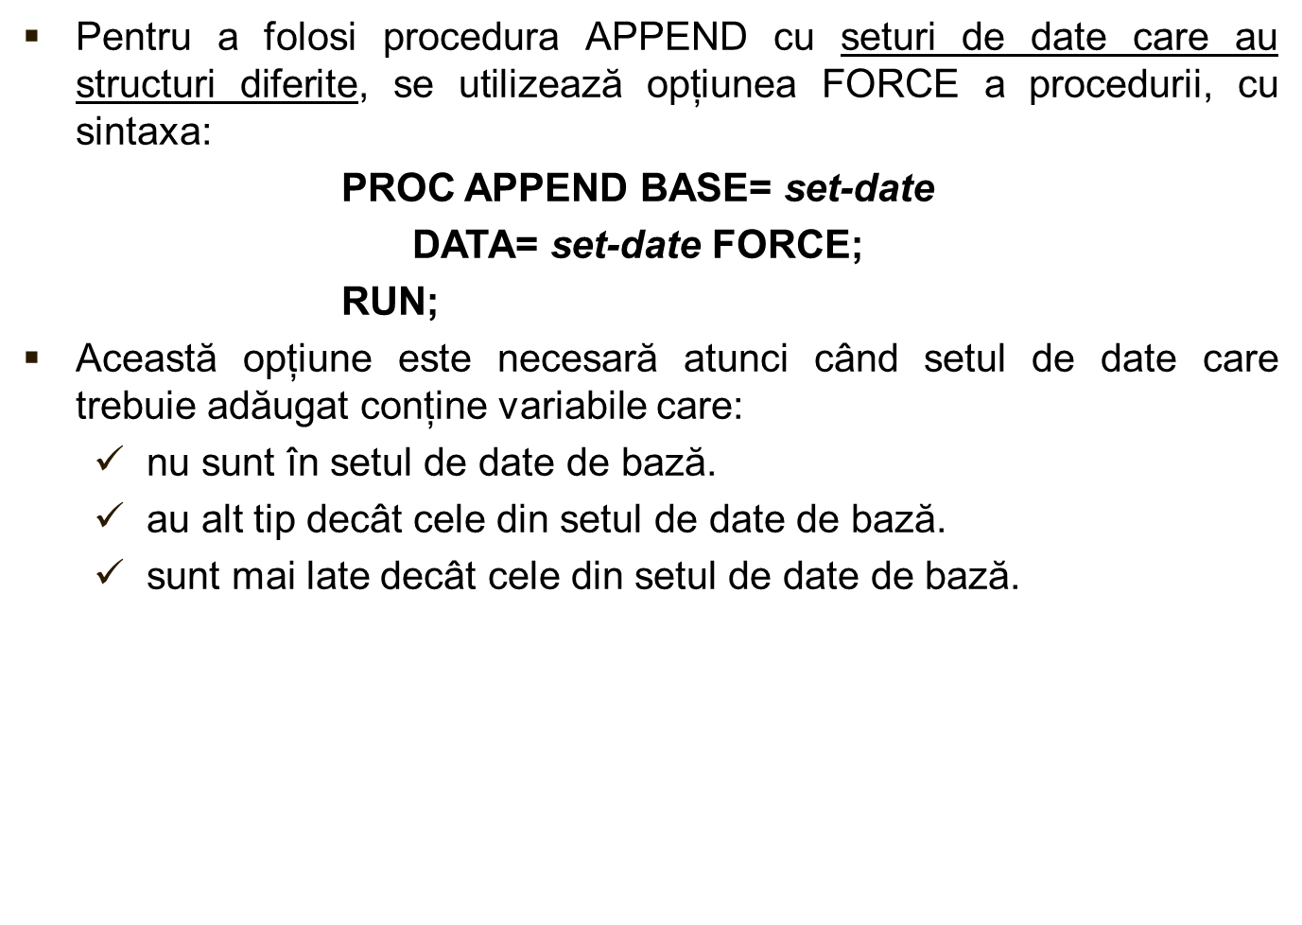
Adăugare -2

Slide 16
Adăugare -exemplu
persoane2
Cod | Gen | Judet
4 | Masculin | Il
5 | Feminin | DB
6 | Masculin | VL
7 | Feminin | CJ
persoane1
Cod | Gen
1 | M
2 | F
3 | M
PROC APPEND BASE=persoane1
DATA= persoane2 FORCE; RUN;
persoane1
Cod | Gen
1 | M
2 | F
3 | M
4 | M
5 | F
6 | M
7 | F

Slide 17
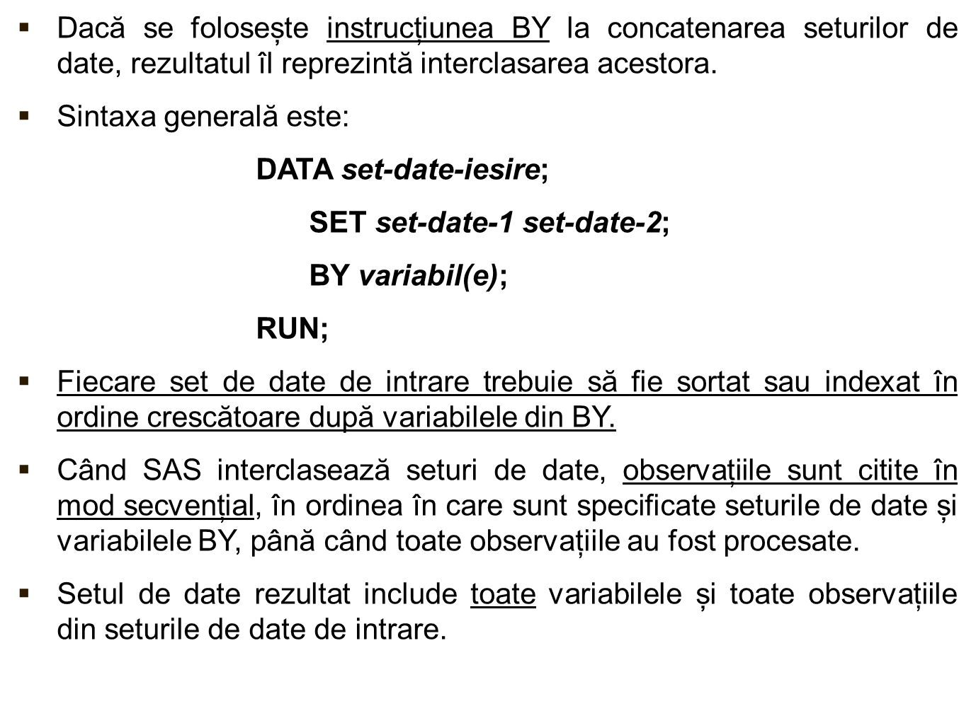
Interclasare -1

Slide 18
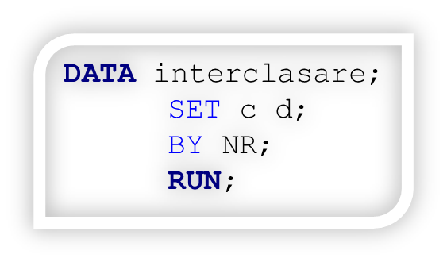
Interclasare -2
Set de date c
NR | Var
1 | C1
2 | C2
2 | C3
3 | C4
Set de date d
NR | Var
2 | D1
3 | D2
3 | D3
Interclasare
Setul de date combinat
NR | Var
1 | C1
2 | C2
2 | C3
2 | D1
3 | C4
3 | D2
3 | D3

Slide 19
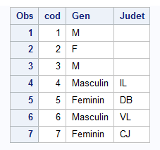
Interclasare -3
DATA persoane1;
INPUT cod Gen $;
DATALINES;
1 M
2 F
3 M
;
RUN;
DATA persoane2;
INPUT cod Gen $ Judet $;
DATALINES;
4 Masculin IL
5 Feminin DB
6 Masculin VL
7 Feminin CJ
;
RUN;
data interclasare;
set persoane1 persoane2;
by Cod;
RUN;
PROC PRINT DATA = interclasare;

Slide 20
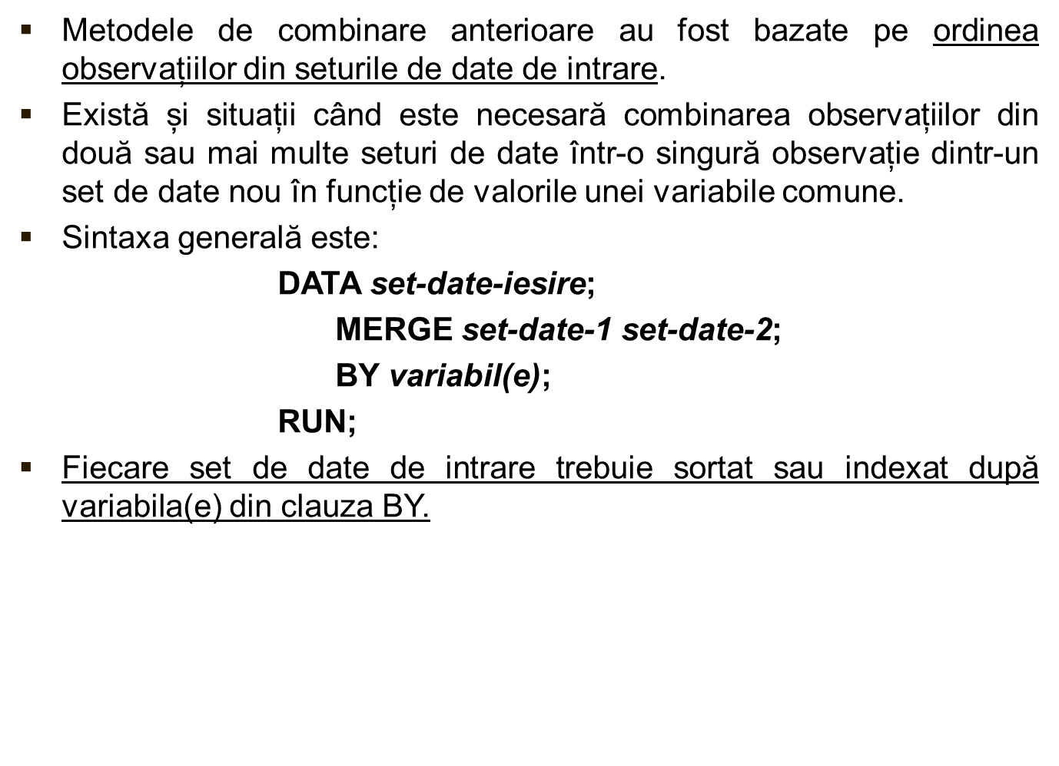
Fuziune pe baza unei corespondențe -1

Slide 21
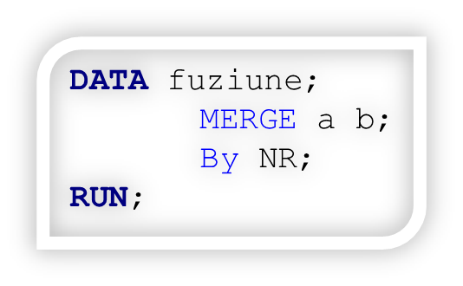
Fuziune pe baza unei corespondențe -2
Set de date a
NR | VarA
1 | A1
2 | A2
3 | A3
Set de date b
NR | VarB
1 | B1
2 | B2
4 | B3
Fuziune
Setul de date combinat
NR | VarA | VarB
1 | A1 | B1
2 | A2 | B2
3 | A3
4 |  | B3

Slide 22
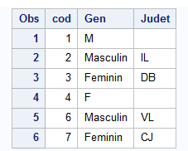

DATA persoane1;
INPUT cod Gen $;
DATALINES;
1 M
2 F
3 M
4 F
;
RUN;
DATA persoane2;
INPUT cod Gen $ Judet $;
DATALINES;
2 Masculin IL
3 Feminin DB
6 Masculin VL
7 Feminin CJ
;
RUN;
data jonctiune;
merge persoane1 persoane2;
by /* descending*/ Cod;
RUN;
PROC PRINT DATA = jonctiune;

Slide 23
Fuziune pe baza unei corespondențe -3
  La modul general, SAS verifică în mod secvențial dacă fiecare observație a fiecărui set de date se potrivește cu valoarea din clauza BY și apoi scrie observația combinată în noul set de date.
  Fără alte instrucțiuni suplimentare sau opțiuni, setul de date de ieșire va conține valori din toate observațiile tuturor seturilor de date de intrare.
  Totuși, în multe situații dorim să selectăm doar observațiile care au corespondent în două sau mai multe seturi de date.
  Pentru a exclude observațiile care nu au corespondent din setul de date de ieșire, se poate folosi opțiunea IN= a secțiunii de date împreună cu instrucțiunea condițională IF pentru a genera un subset de date.
Opţiunea IN= asociată unui set de date poate fi folosită pentru a urmări care din seturile de date de intrare a contribuit la fiecare observaţie din setul de date nou creat.

Slide 24
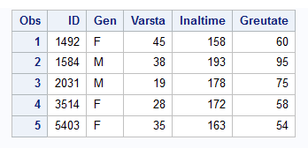
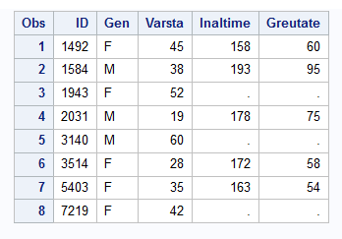
Fuziune pe baza unei corespondențe -4
Opţiunea IN= se specifică după numele fiecărui set de date şi este urmată de un nume de variabilă temporară ales de utilizator, sintaxa fiind: (IN=variabila). Variabila nu va fi inclusă în setul de date rezultat.
Variabilele temporare definite prin IN= iau valoarea 1 (adevărat) dacă setul de date la care se referă contribuie la observaţia curentă din setul de date nou şi 0 (fals) în caz contrar.
Realizăm o fuziune între observațiile care au corespondent.
    DATA fuziune_corespondenta;
    MERGE persoane (IN=inpers)
    masuratori (IN=inmasura);
    BY ID;
    IF inpers=1 and inmasura=1;
    * cod echivalent;
    * IF inpers and inmasura;
    RUN;

Slide 25
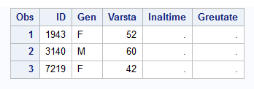

Fuziune pe baza unei corespondențe -5
Selectăm persoanele care nu au efectuat măsurători.
    DATA persoane_fara_masuratori;
    MERGE persoane (IN=inpers)
    masuratori (IN=inmasura);
    BY ID;
    IF inpers=1 and inmasura=0;
    * cod echivalent;
    * IF inpers and NOT inmasura;
    * IF inpers;
    RUN;
La fel ca la definirea seturilor de date SAS din fișiere externe sau alte seturi de date, se pot specifica variabilele pe care dorim să le păstrăm sau să le excludem folosind opțiunile DROP= și KEEP=.
    DATA fuziune_inaltime (DROP=ID);
    MERGE persoane (IN=inpers) masuratori (DROP=Greutate IN=inmasura);
    BY ID;
    IF inpers=1 and inmasura=1;
    RUN;

Slide 26
Unde specificăm DROP= și KEEP= ?
În cazul fuziunii, opțiunile DPOP= și KEEP= se pot specifica fie în instrucțiunea DATA, fie în MERGE, în funcție de modul în care dorim să referim variabilele în setul de date:
    Dacă nu dorim să referim anumite variabile și ca acestea să apară în noul set de date, atunci acestea vor fi specificate în opțiunea DROP = a instrucțiunii MERGE.
masuratori (DROP=Greutate IN=inmasura);
    Dacă avem nevoie să referim o variabilă din seturile de date de intrare (spre exemplu, într-o instrucțiune IF), atunci variabila va fi specificată în opțiunea DROP a instrucțiunii DATA. În sens contrar, este posibil să obținem rezultate nedorite și ca variabila să fie neinițializată.
  DATA fuziune_inaltime (DROP=ID);
  Atenție!!! Atunci când este folosită în instrucțiunea DATA, opțiunea DROP= doar elimină variabilele din noul set de date, acestea sunt în continuare citite și disponibile pentru procesare în secțiunea de date.

Slide 27
Redenumirea variabilelor
Dacă există mai multe variabile care au același nume în seturile de date de intrare, atunci fuziunea seturilor de date în secțiunea de date va duce la suprascrierea valorilor variabilelor din primul set de date cu valorile variabilelor cu același nume din seturile de date care îl succed.
  Pentru a preveni suprascrierea, se pot redenumi variabilele folosind opțiunea RENAME= în instrucțiunea MERGE.
  Sintaxa generală este:
  (RENAME=(nume_variabila_vechi=nume_variabila_nou));
  Se pot redenumi oricâte variabile într-o singură instrucțiune RENAME.
  De asemenea, putem folosi RENAME= și pentru a redenumi variabile în instrucțiunea SET sau în setul de date de ieșire din instrucțiunea DATA.

Slide 28
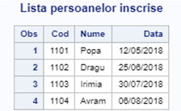
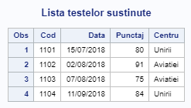
Redenumirea variabilelor: exemplu -1
Cazul 1 – evitarea suprascrierii datelor
Se consideră seturile de date listate mai jos referitoare la persoanele care s-au înscris pentru susținerea unui test de certificare. Se dorește realizarea unei jonctiuni între aceste două seturi de date.
  DATA examene_certificare;
  MERGE inscrisi (RENAME=(data=data_inscriere))
  sustineri (RENAME=(data=data_sustinere));
  BY Cod;
  FORMAT data_inscriere data_sustinere DDMMYY10.;
  RUN;

Slide 29
Redenumirea variabilelor: exemplu -2
Cazul 2 – facilitarea combinării datelor
    DATA produse1;
    INPUT COD Pret Disponibil;
    DATALINES;
    124 23.5 50
    178 35.0 43
    197 44.6 12
    ;
    RUN;
    DATA produse2;
    INPUT COD Cost Stoc;
    DATALINES;
    234 53.7 10
    356 75.5 12
    367 84.0 34
    ;
    RUN;
    DATA concatenare;
    SET produse1 (RENAME=(Disponibil=Stoc))
    produse2 (RENAME=(Cost=Pret));
    RUN;

Slide 30

Proceduri specifice SQL -1
Procedura SQL reprezintă implementarea în SAS a limbajului Structured Query Language (SQL), un standard utilizat pe scară largă pentru regăsirea și utilizarea datelor din tabele.
Procedura SQL este folosită, în mod frecvent, ca o alternativă la alte proceduri SAS sau la secțiunea de date.
Se poate folosi procedura SQL pentru a:
  Regăsi și manipula date din tabele SAS
  Adăuga și modifica valori într-o tabelă
  Adăuga, modifica și șterge coloane într-o tabelă
  Crea tabele și view-uri
  Crea joncțiuni între mai multe tabele
  Genera rapoarte

Slide 31
Proceduri specifice SQL -2
Asemenea altor proceduri SAS, procedura SQL permite combinarea datelor din două sau mai multe surse diferite și prezentarea acestora ca o singură tabelă. Spre exemplu, se pot combina date din două tipuri de baze de date externe sau din baze de date externe și seturi de date SAS.
Procedura SQL diferă de multe alte proceduri prin aceea că majoritatea din instrucțiunile sale includ clauze.
    PROC SQL;
    SELECT Cod,Pozitie,Salariu,
    Salariu*.06 as Bonus
    FROM biblioteca.salarii
    WHERE Salariu<32000
    ORDER BY Cod;
    QUIT;
În exemplul de mai sus apar două instrucțiuni: PROC SQL și SELECT. Instrucțiunea SELECT include clauzele: SELECT, FROM, WHERE și ORDER BY.

Slide 32
Proceduri specifice SQL -3
Procedura SQL nu necesită o instrucțiune RUN, iar fiecare interogare este executată imediat. Dacă se folosește instrucțiunea RUN la sfârșitul unei proceduri SQL, SAS o ignoră, execută toate instucțiunile în mod obișnuit și generează în SAS log nota de mai jos.
NOTE: PROC SQL statements are executed immediately; The RUN statement has no effect
Pentru a termina procedura, se trimite spre rulare altă secțiune de date sau de proceduri sau se folosește instrucțiunea QUIT.
Spre exemplu, ca măsură de precauție, SAS Enterprise Guide adaugă automat o instrucțiune QUIT la codul trimis către SAS. Pentru procedura SQL aceasta este o bună practică de programare.

Slide 33
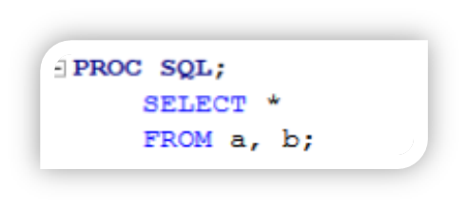
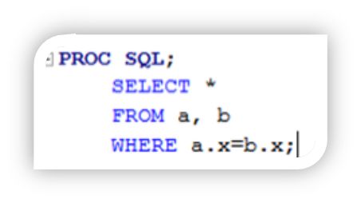
Combinarea datelor cu PROC SQL -1
O joncțiune în procedura SQL reprezintă o interogare în care se specifică mai multe tabele care trebuie combinate și care, de cele mai multe ori, arată ce condiții trebuie să îndeplinească rândurile care vor fi combinate și returnate către setul de date rezultat.
Se pot utiliza cele patru tipuri de joncțiuni din limbajul SQL: inner join, left join, right join si full outer join.
Sintaxa generală pentru joncțiunea internă este:
    SELECT coloana-1<,...coloana-n>
    FROM tabela-1 | view-1, tabela-2 | view-2<,...tabela-n | view-n>
    WHERE conditie(i)-jonctiune
    <AND alte conditii suplimentare)>
    <alte clauze>;
Joncțiunea internă vs. produsul cartezian.

Slide 34
Combinarea datelor cu PROC SQL -2
O joncțiune externă combină și afișează toate rândurile care au corespondent între tabele, plecând de la criteriul de corespondență specificat (numit și condiție de joncțiune), plus o parte sau toate rândurile care nu au corespondent. Aceasta poate fi privită ca o augmentare a joncțiunii interne.
Sintaxa generală pentru joncțiunile externe este:
    SELECT coloana-1<,...coloana-n>
    FROM tabela-1 | view-1
    LEFT JOIN | RIGHT JOIN | FULL JOIN
    tabela-2 | view-2
    ON conditie(i)-jonctiune
    <alte clauze>;
Dacă se dorește folosirea unei sintaxe asemănătoare pentru toate tipurile de joncțiune, atunci și pentru joncțiunea internă se poate folosi aceeași sintaxă ca și la joncțiunile externe specificând INNER JOIN ca tip de joncțiune.
Diferența dintre cele două modalități de descriere a unei joncțiuni interne este aceea că în prima variantă se pot combina până la 256 de tabele sau view-uri, iar în cea de-a doua doar două.

Slide 35
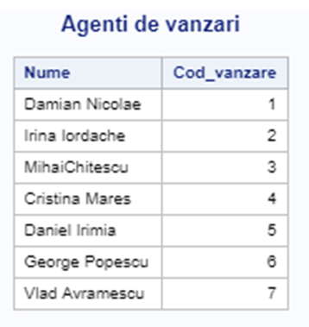
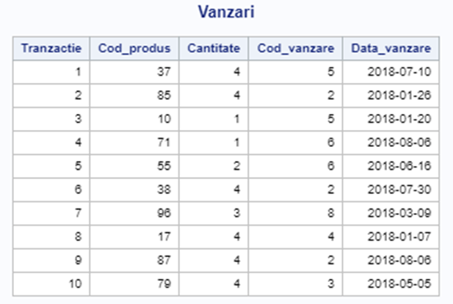

Comparație SAS-SQL: exemplu
Considerăm pentru exemplificare cele două seturi de date de mai jos. Rândurile evidențiate sunt cele care nu au corespondent în celălalt set de date.
Vom exemplifica cele patru tipuri de joncțiuni, comparativ, folosind abordarea specifică SAS și abordarea SQL.

Slide 36
Exemple INNER JOIN
PROC SQL;
CREATE TABLE inner_SQL as
SELECT b.Tranzactie
, b.Cod_produs
, b.Cantitate
, b.DATA_vanzare
, a.Cod_vanzare
, a.Nume
FROM exemple.Vanzari b,
Exemple.Agenti a
WHERE a.Cod_vanzare = b.Cod_vanzare
ORDER BY Cod_vanzare;
QUIT;
PROC SORT DATA = exemple.Vanzari;
BY Cod_vanzare;
RUN;
PROC SORT DATA = exemple.Agenti;
BY Cod_vanzare;
RUN;
DATA inner_join;
MERGE exemple.Vanzari ( in = s )
exemple.Agenti ( in = p );
BY Cod_vanzare;
IF s and p;
RUN;
Ambele abordări furnizează rezultate identice.

Slide 37
Exemple LEFT JOIN
PROC SQL;
CREATE TABLE left_SQL as
SELECT s.Tranzactie
, s.Cod_produs
, s.Cantitate
, s.DATA_vanzare
, p.Cod_vanzare
, p.Nume
FROM exemple.Vanzari s
left join
exemple.Agenti p
ON s.Cod_vanzare = p.Cod_vanzare
ORDER BY Cod_vanzare;
QUIT;
PROC SORT DATA = exemple.Vanzari;
BY Cod_vanzare;
RUN;
PROC SORT DATA = exemple.Agenti;
BY Cod_vanzare;
RUN;
DATA left_MERGE;
MERGE exemple.Vanzari ( in = s )
Exemple.Agenti ( in = p );
BY Cod_vanzare;
IF s;
RUN;

Slide 38
Exemple RIGHT JOIN
PROC SQL;
CREATE TABLE right_SQL as
SELECT p.Cod_vanzare
, p.Nume
, s.Tranzactie
, s.Cod_produs
, s.Cantitate
, s.DATA_vanzare
FROM exemple.Vanzari s
right join
exemple.Agenti p
ON s.Cod_vanzare = p.Cod_vanzare
ORDER BY Cod_vanzare;
QUIT;
PROC SORT DATA = exemple.Vanzari;
BY Cod_vanzare;
RUN;
PROC SORT DATA = exemple.Agenti;
BY Cod_vanzare;
RUN;
DATA right_MERGE;
MERGE exemple.Vanzari ( in = s )
exemple.Agenti ( in = p );
BY Cod_vanzare;
IF p;
RUN;

Slide 39
Exemple FULL OUTER JOIN
PROC SQL;
CREATE TABLE full_SQL as
SELECT p.Cod_vanzare
, p.Nume
, s.Tranzactie
, s.Cod_produs
, s.Cantitate
, s.DATA_vanzare
FROM exemple.Vanzari s
full outer join
exemple.Agenti p
ON s.Cod_vanzare = p.Cod_vanzare
ORDER BY Cod_vanzare;
QUIT;
PROC SORT DATA = exemple.Vanzari;
BY Cod_vanzare;
RUN;
PROC SORT DATA = exemple.Agenti;
BY Cod_vanzare;
RUN;
DATA full_MERGE;
MERGE exemple.Vanzari ( in = s )
exemple.Agenti ( in = p );
BY Cod_vanzare;
RUN;

Slide 40
Avantaje comparative ale abordărilor
  SQL
  Seturile de date nu trebuie sortate în mod explicit, doarece SQL sortează datele în mod implicit;
  Se poate realiza, în aceeași interogare, o joncțiune între mai multe tabele după mai multe chei (chiar dacă tipurile de variabile diferă);
  Interogările care realizează joncțiuni pot, de asemenea, să realizeze agregări ale datelor.
  SAS
  Pentru jonctiuni interne, externe, utilizeaza variabilele temporare IN=;
  Construcțiile limbajului sunt mai ușor de înțeles și aplicat.
Vom exemplifica cele patru tipuri de joncțiuni, comparativ, folosind abordarea specifică SAS și abordarea SQL.

Slide 41

Să recapitulăm!
Care dintre metodele de combinare a seturilor de date folosesc instrucțiunea SET?
Ce diferențe sunt între concatenare și adăugare?
Ce fel de variabilă este cea definită prin IN=variabila?
De ce este uneori necesară redenumirea variabilelor la combinarea seturilor de date?
În declarația MERGE date1(DROP=Nume) variabila Nume va putea fi folosită în continuare în secțiunea de date?
Câte seturi de date pot participa, în procedura SQL, la o joncțiune internă ?

